Slide 1
衛生福利部嘉義醫院 · 藥劑科藥庫
115 年 10 月份 藥庫工作報告
業務推動 · 藥品異動 · 品質不良率改善 · 四大營運指標監測
📅 報告日期：115 年 11 月 17 日 📊 資料結算：115 年 10 月 31 日 🏢 報告單位：藥劑科 藥庫
重點摘要：10 月份藥品庫存週轉率 16.22 達標、住院退藥品質不良率大幅回降至 0.48%、CRRT 重症透析液與自費流感疫苗完整進度。
Notes:
【報告者備忘稿 - Slide 1 封面】
各位長官、主任、各位同仁大家早。
今天由藥庫為大家進行 115 年 10 月份的工作業務報告。
本次報告主要包含三大核心重點：
第一是業務推動與宣導，包含智慧藥櫃常規使用優化，以及人事室 11 月底特休請修進度達標 90% 的線上預假宣導；
第二是本月份 20 項藥品異動與短缺替代說明，特別是急重症連續透析液 CRRT 系列、自費流感疫苗及短效型人體胰島素的專案輸入；
第三則是 1 至 10 月份藥庫四大核心營運與給藥品質指標分析。10 月份各項指標表現優異且全數達標，以下由我向各位逐一報告。

Slide 2
業務推動
業務推動與宣導：智慧藥櫃使用優化與年度特休請修
落實標準作業程序 · 確保用藥安全 · 提前規劃調劑人力
智慧藥櫃持續使用優化改善
常態運作精進 · 確保帳料 100% 相符
年度特休請修進度與系統預假
人事差勤指標 · 科內人力彈性調配
常規優化持續推進
11 月底目標：90%
1. 落實開櫃標準程序 (SOP)
• 加強宣導護理同仁落實「感應登入、精準取藥、即刻關櫃」SOP。
• 杜絕非預期開櫃與代領情事，確保各儲位取藥紀錄完整留存。
🎯 11 月底特休請修進度指標：90%
進度軌跡：10 月底 80% (已達標) ➔ 11 月底 90% (預假衝刺中) ➔ 12 月結清
1. 年度排假進度提醒
• 依人事室全院管考規範，同仁全年度特休請修進度至 11 月底須達標 90%。
• 請同仁把握排休時程，妥善規劃個人休假，維護休假權益。
2. 帳料即時自動勾稽
• 每日搭配系統自動盤點與管制藥品歷程監測，維持 100% 帳料吻合。
• 遇微小差異第一時間啟動調閱與清查機制，阻絕藥品流失風險。
2. 線上系統預假程序
• 所有預休假及調班，務必登入「差勤排班系統」完成線上請修簽核。
• 避免口頭約定未入系統，維持排班合規性並防範年底集中排休。
3. 臨床動線與儲位調校
• 持續蒐集病房使用反饋，針對高頻率使用針劑優化儲位配置。
• 縮短護理同仁取藥動線與等候時間，提升整體臨床給藥效率。
⚠ 配合宣導：預先排妥 11 至 12 月休假計畫，避免年底集中休假影響門診、急診及病房調劑窗口人力，共同維持臨床最高品質。
💡 常態精進：智慧藥櫃已進入常態穩健運作，藥庫將持續巡檢與維護軟硬體穩定，落實智慧醫療效益。
衛生福利部嘉義醫院 · 藥劑科藥庫
Notes:
【報告者備忘稿 - Slide 2 業務推動與宣導】
在第二頁為大家報告本月兩項行政與推動宣導。
左側是「智慧藥櫃持續使用優化改善」：
智慧藥櫃目前已經進入全院常態穩定運作階段。本月份藥庫著重於持續宣導護理人員落實開櫃標準程序，包含感應登入與隨手關櫃，杜絕非預期開櫃與代領；藥庫端每日透過系統自動盤點與歷程監測，落實帳料 100% 勾稽；同時也持續依據臨床反饋動態微調高頻使用藥品的儲位，縮短護理人員取藥動線與等候時間。
右側是「年度特休請修進度指標與系統預假宣導」：
依人事室管考規範，全院同仁至 11 月底特休請修進度必須達到 90%。請同仁務必儘早至「差勤排班系統」完成線上請假與預假手續，切勿私人口頭調班，同時也藉由提早預假避免 12 月底過度集中休假，以確保門診調劑與病房發藥的人力調配充足穩定。

Slide 3
藥品異動 (一)
藥品異動：重症透析 CRRT 系列、自費流感疫苗與專案短缺
完備重症加護病房治療需求 · 確保疫苗與短缺藥品供應無虞 (共 9 品項)
腎臟科重症 CRRT 連續血液透析補充液系列
ICU 急重症專用 · 局部檸檬酸抗凝法 (RCA) 完備
自費疫苗與專案短缺藥品
全院自費施打 · 臨床急症短缺替代
急重症專案 (共 7 項)
供應安全 (共 2 項)
項次 | 藥品代碼 | 商品名 (成分規格) | 說明備註與臨床適應症
1 | B- | 舒凱連續無鈣透析液 (A) 4750ML | 腎臟科重症 CRRT 透析補充液
2 | B- | 舒凱連續無鈣透析液 (B) 250ML | 配合 CRRT 透析液 A 之碳酸氫鈉補充液
3 | B- | Support Cal 1.47% CaCl2 1.5L | CRRT 局部檸檬酸鹽抗凝法專用鈣補充液
4 | B- | ACD-4 solution 'S.T.' 1.5L | 血液體外循環抗凝血劑
5 | CVVI00 | CVVH sol'n 3L | 配合連續性血液過濾術之電解質補充液
6 | SODI05 | 0.45% Sod. Chloride 2760ml (軟袋) | 低張氯化鈉注射液，大容量連續洗腎補充液
7 | SODI09 | Rolikan 250ml (Sodium bicarbonate) | 血液過濾術矯正代謝性酸中毒高濃度補充液
8. B-FI16 | Fluarix Trivalent
Fluarix Influenza Vaccine 0.5ml (GSK)
• 替代原賽諾菲品項，供全院自費施打。
• 配合疫苗施打季節，確保全院同仁與自費民眾疫苗供應無虞。
• 全程監控冷鏈儲運溫度。
9. B-GI07 | Gensulin R 100 iu/ml
短效型人體胰島素 10ml (專案輸入)
• 因應國內常規短效胰島素供貨短缺，藥庫專案緊急輸入採購。
• 無縫銜接急診與住院急性高血糖及糖尿病酮酸中毒急症救治。
💡 臨床效益總結：
引進連續透析液 A/B、專用鈣補充液與抗凝劑全套輸液，完整建構加護病房重症急性腎衰竭連續血液淨化照護量能。
衛生福利部嘉義醫院 · 藥劑科藥庫
Notes:
【報告者備忘稿 - Slide 3 藥品異動 (一)】
第三頁為本月份 20 項藥品異動的第一部分，重點聚焦於加護病房重症專案以及短缺替代因應，共有 9 個品項。
左側是加護病房連續腎臟替代療法（CRRT）全套輸液與局部抗凝補充劑，包含舒凱透析液 A 劑與 B 劑、專用鈣補充液 Support Cal、ACD-4 抗凝血劑、CVVH 補充液、低張食鹽水以及 Rolikan 碳酸氫鈉等共 7 項。本次建檔與引進後，能為 ICU 重症急性腎衰竭病患提供最完整的連續性血液淨化支持。
右側則是兩項關鍵專案：
第一是流感疫苗，因應賽諾菲疫苗供應調整，引進 GSK Fluarix 三價流感疫苗供全院同仁及民眾自費施打，確保冷鏈與庫存充裕；
第二是 Gensulin R 短效型人體胰島素，因應國內常規短效胰島素原廠供貨短缺，藥庫第一時間透過專案輸入緊急採購建檔，確保臨床住院與急診急性高血糖控制用藥零中斷。

Slide 4
藥品異動 (二)
藥品異動：各科慢性病用藥與眼科專科門診用藥
心血管降脂降壓 · 骨質疏鬆單株抗體 · 眼科發炎與降眼壓藥物 (共 11 品項)
心血管、代謝與慢性病用藥
三高慢性病照護 · 糖尿病腎病變保護
眼科專科門診治療用藥
角膜保護 · 青光眼控制 · 術後抗發炎
慢病用藥 (共 6 項)
眼科專科 (共 5 項)
項次 | 代碼 | 商品名 (規格) | 臨床適應症與功能
8 | ATOO47 | Atotin 20 (20mg tab) | 替代 Tulip 20 (降血脂/心血管)
10 | CALO07 | Procal (667mg tab) | 腎衰竭末期高磷酸鹽血症降磷劑
11 | LOSO38 | Zosatan (50mg tab) | ARB降血壓，保護第II型糖尿腎病變
12 | DOXO17 | Xadosin SR (4mg tab) | 長效降血壓及攝護腺排尿障礙
13 | DENI00 | Prolia (60mg/ml 1ml) | 骨質疏鬆治療 (單株抗體注射)
19 | EZEO04 | Ezetity (10mg tab) | 膽固醇血症調節劑 (小腸吸收抑制)
項次 | 代碼 | 商品名 (規格) | 臨床適應症與功能
14 | CARE02 | Ginpol Gel (0.2% 10g) | 乾眼症角膜保護長效凝膠
15 | LATE01 | Xalatan Sol'n (2.5ml) | 青光眼及高眼壓症降眼壓劑
16 | BRIE05 | Alphagan P Drops (5ml) | 青光眼降眼壓眼藥水 (α2 促效)
17 | PREE01 | Pred Forte (1% 5ml) | 眼部發炎及術後抗發炎懸浮液
18 | DURE00 | Duratears Oint. 3.5g | 夜間乾眼症長效潤滑眼藥膏
💡 管理說明：維持慢病同成分規格替換，保障門診慢箋開立無虞。
💡 管理說明：眼科專科用藥全面到齊，滿足青光眼降壓與術後消炎照護需求。
衛生福利部嘉義醫院 · 藥劑科藥庫
Notes:
【報告者備忘稿 - Slide 4 藥品異動 (二)】
第四頁為常規門診與病房用藥異動，共計 11 項。
左側為心血管、代謝與慢性病用藥：包含降血脂 Tulip 20 由同成分規格 Atotin 20 順利替代；腎衰竭降磷劑 Procal；具備第 II 型糖尿病腎病變保護效益的降血壓劑 Zosatan；治療攝護腺肥大並兼具降壓效果的 Xadosin SR；以及骨質疏鬆長效單株抗體 Prolia 等，確保三高慢病患者長箋領藥順暢穩定。
右側則為眼科專科門診用藥：包含乾眼症長效保濕凝膠 Ginpol、青光眼第一線用藥 Xalatan 與 Alphagan P、眼部發炎及白內障術後強效消炎的 Pred Forte，以及夜間潤滑眼藥膏 Duratears。眼科各項治療用藥皆已完成建檔上線，提供眼科門診病患最完整的專業照護。

Slide 5
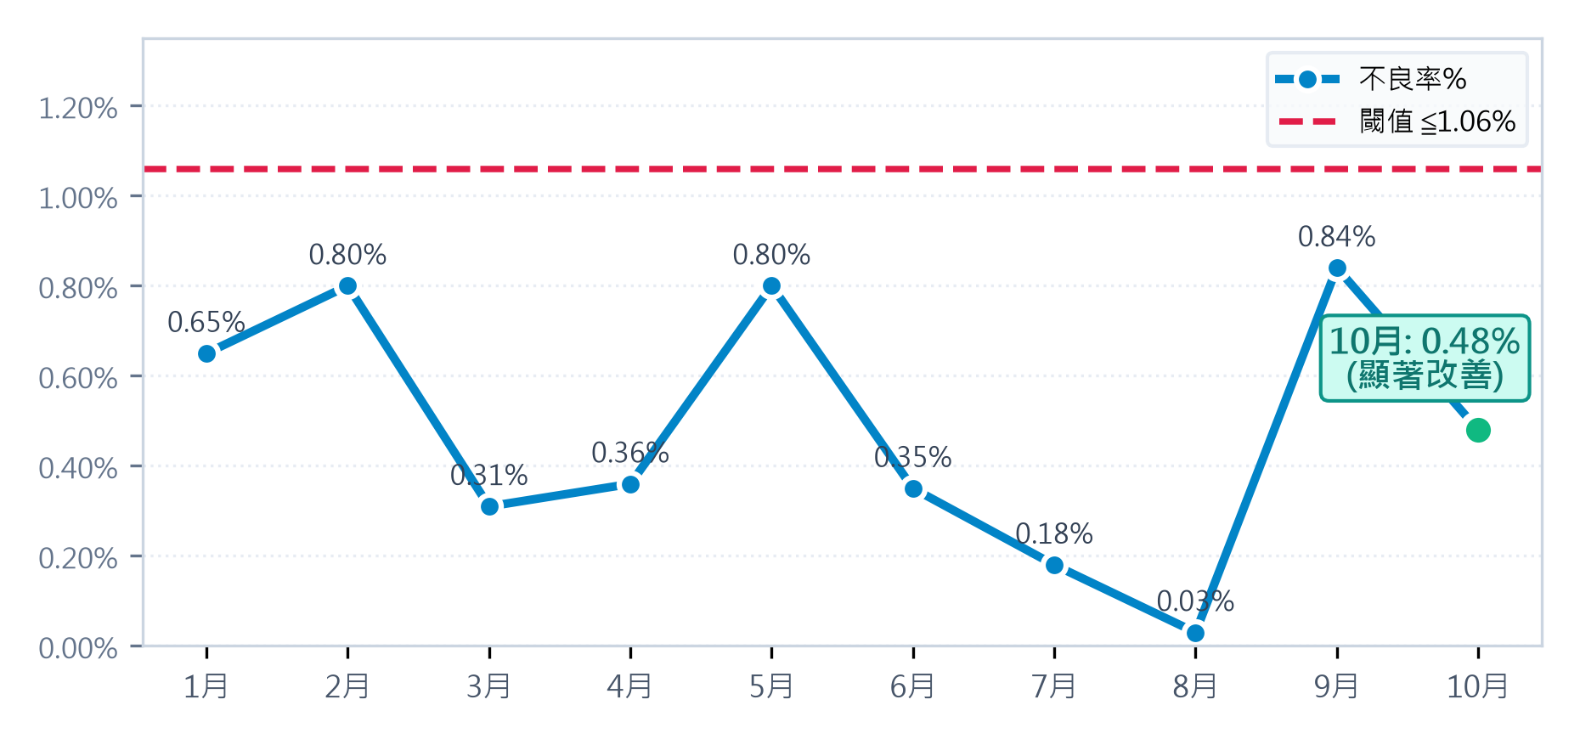
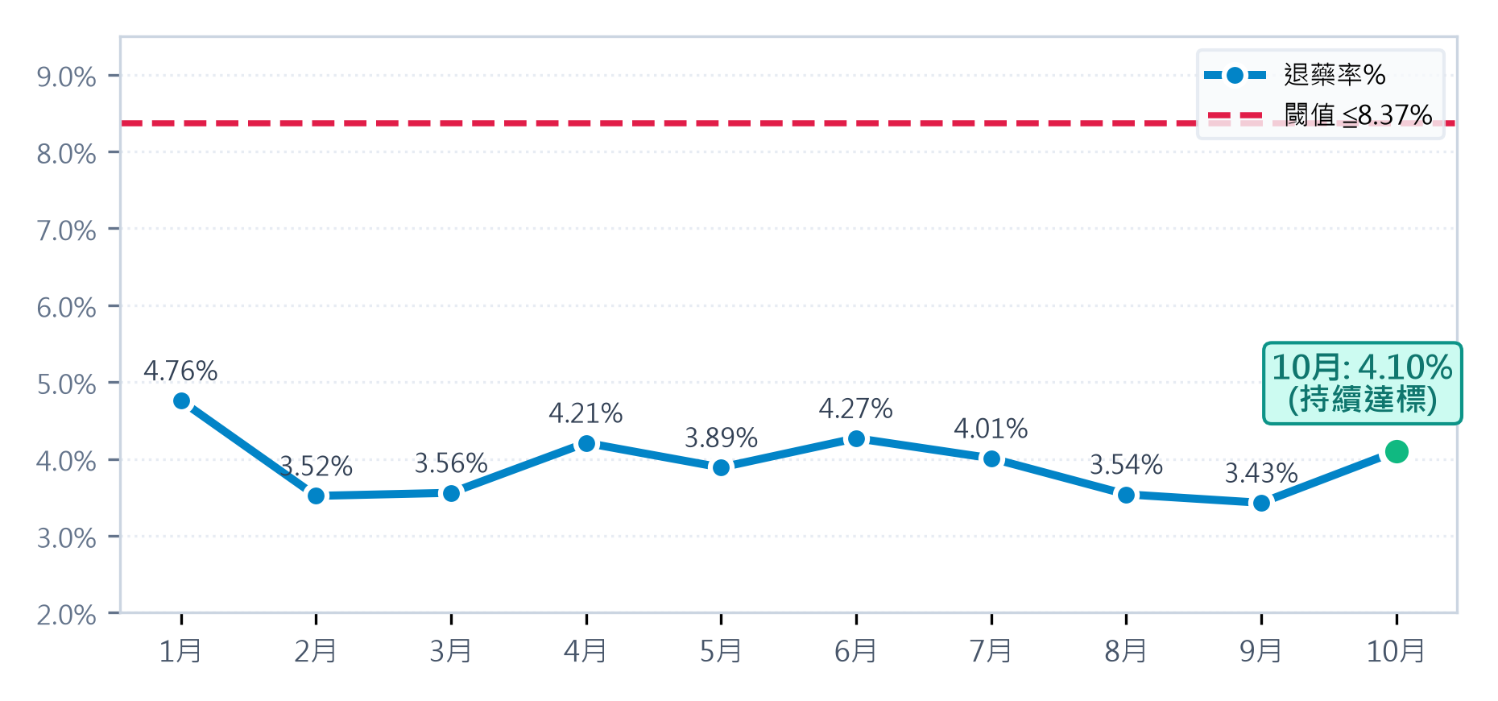
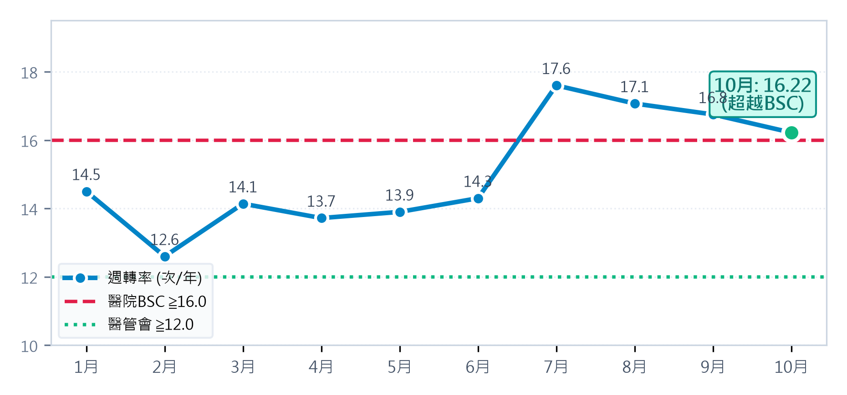
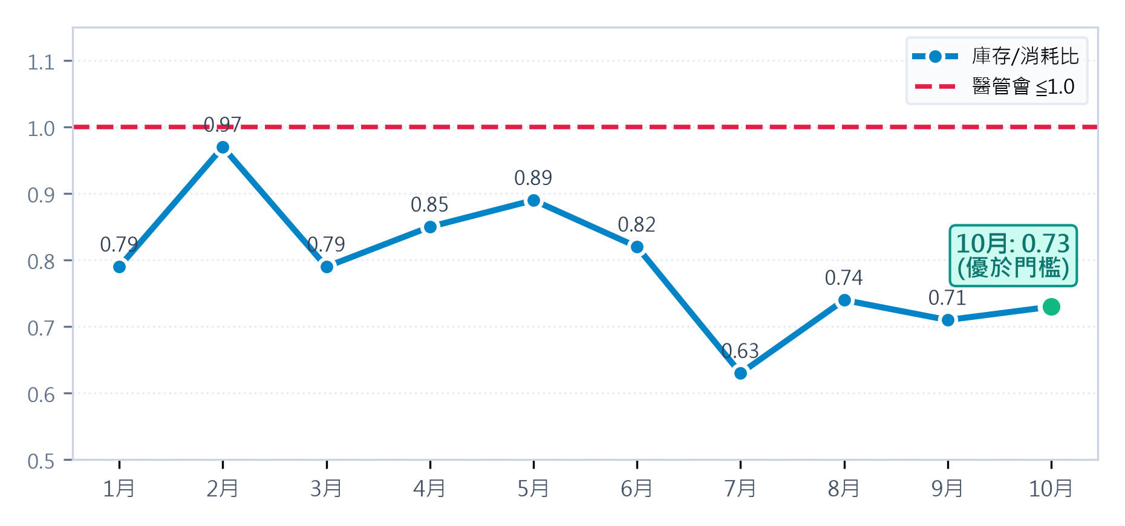
指標監測
四大營運與品質指標分析（1-10月份趨勢監測）
品質不良率顯著改善 · 週轉率維持高檔 · 10月份指標全數達標合格
住院退藥品質不良率%
門檻 ≦ 1.06% ｜ 10月: 0.48%
住院退藥率%
門檻 ≦ 8.37% ｜ 10月: 4.10%
顯著改善 ✓
達標合格 ✓
藥品庫存週轉率
醫院BSC ≧ 16.0 ｜ 10月: 16.22
月藥品庫存金額 / 月藥品消耗金額
醫管會 ≦ 1.0 ｜ 10月: 0.73
超越標竿 ✓
優於門檻 ✓
衛生福利部嘉義醫院 · 藥劑科藥庫
Notes:
【報告者備忘稿 - Slide 5 四大營運與品質指標分析】
第五頁為全院四大營運與品質指標的 1 至 10 月趨勢圖。
首先看上方兩項品質與流程指標：
左上角「住院退藥品質不良率」，10 月份由 9 月份的 0.84% 大幅回降至 0.48%，遠優於 1.06% 的管理閾值，顯示病房端退藥品管與藥庫驗收流程持續維持高水準；
右上角「住院退藥率」，10 月份為 4.10%，持續穩定控制在 8.37% 門檻的一半以下，展現良好開立醫囑與調劑精準度。
接著看下方兩項資金與庫存營運效率指標：
左下角「庫存週轉率」，10 月份達到 16.22，連續四個月突破醫院 BSC 標竿值 16.0，更大幅超越醫管會要求的 12.0；1 至 10 月累計平均達 15.07；
右下角「庫存金額與消耗金額比」，10 月份為 0.73，遠低於醫管會 1.0 的安全上限，維持健康合理的庫存水位，完全沒有資金壓積問題。
總結 10 月份四大核心指標全數達標合格。

Slide 6
指標總表
115 年 藥庫指標彙整總表 (1-10月份結算)
全年度指標監測追蹤 · 10月份四大項目全數合格達標
指標項目 | 定義 | 閾值 | 1月 | 2月 | 3月 | 4月 | 5月 | 6月 | 7月 | 8月 | 9月 | 10月 | 11月 | 12月 | 累計統計
庫存週轉率 | 年消耗金額 / 月藥品庫存金額 | 醫院BSC ≧16 醫管會 ≧12 | 14.50 | 12.60 | 14.14 | 13.72 | 13.90 | 14.30 | 17.60 | 17.07 | 16.75 | 16.22 |  |  | 平均 15.07 (達標✓)
月庫存金額 / 月消耗金額 | 每月計算 | 醫管會 ≦1.0 | 0.79 | 0.97 | 0.79 | 0.85 | 0.89 | 0.82 | 0.63 | 0.74 | 0.71 | 0.73 |  |  | Q3: 0.69 10月: 0.73
住院退藥 品質不良率% | 退藥不良筆數 / 護理站退藥總筆數 | ≦ 1.06% | 0.65% | 0.80% | 0.31% | 0.36% | 0.80% | 0.35% | 0.18% | 0.03% | 0.84% | 0.48% |  |  | 平均 0.48% (優良✓)
住院退藥率% | 住院退藥筆數 / 開立醫囑領藥筆數 | ≦ 8.37% | 4.76% | 3.52% | 3.56% | 4.21% | 3.89% | 4.27% | 4.01% | 3.54% | 3.43% | 4.10% |  |  | 平均 3.93% (達標✓)
10月份 管考判定 | 四大指標綜合判定 | 全數達標 | - | - | - | - | - | - | - | - | - | 合格 |  |  | 綜合評定：優良
🎯 給藥品質持續優良
10 月退藥不良率降至 0.48% (門檻 1.06%)，退藥率 4.10% (門檻 8.37%)，維持良好安全水準。
📈 庫存營運效率卓越
週轉率 16.22 超越醫院 BSC 16 標竿，庫存消耗比 0.73 遠低於 1.0 門檻，資金周轉極佳。
🚀 後續工作推動重點
落實智慧藥櫃標準作業、推進 11 月 90% 特休線上預假、確保留感疫苗與專案藥品平穩供應。
衛生福利部嘉義醫院 · 藥劑科藥庫
Notes:
【報告者備忘稿 - Slide 6 115年藥庫指標彙整總表】
最後一頁為 115 年 1 至 10 月份藥庫四大管考指標的彙整總表。
表格中已將各月份歷史數據與最新 10 月份數據完整呈現。10 月份欄位以青綠色高亮標示，四大項目全數合格達標：
1. 庫存週轉率 16.22，高於醫院 BSC 16 與醫管會 12；
2. 月庫存消耗比 0.73，遠優於 1.0 上限；
3. 退藥品質不良率 0.48%，遠低於 1.06% 門檻；
4. 住院退藥率 4.10%，遠優於 8.37% 門檻。
後續 11 月至 12 月，藥庫將持續維持高標準的庫存控管、落實智慧藥櫃運作、推動年度特休線上預假並確保急重症與疫苗供應穩定。
以上為藥庫 10 月份工作業務報告，敬請各位長官及同仁不吝指導，謝謝大家！

